Slide 1


28th Annual Conference on Global Economic Analysis
"Accelerating Economic Transformation, Resilience, Diversification, and Job Creation"
Radisson Blu Hotel & Convention Centre
Kigali, Rwanda
The Impact of Liberalization on the Feminine Economy and the Incidence of Gender Equality on the Moroccan Economy: An Analysis Using a Gender-Sensitive CGE Model.
Yassine EL HAJOUI
https://orcid.org/0009-0000-4634-0500
Laboratory of Economic Analysis and Modelling (LEAM) Mohammed V University in Rabat, Morocco
yassine.elhajoui@um5r.ac.ma
Radouane RAOUF
https://orcid.org/0000-0003-0977-2093
Laboratory of Economic Analysis and Modelling (LEAM) Mohammed V University in Rabat, Morocco r.raouf@um5r.ac.ma
Adil EZ-ZETOUNI
https://orcid.org/0000-0003-3825-9651
Laboratory of Mathematics, Faculty of Sciences and Techniques Cadi Ayyad University, Marrakech, Morocco
a.ez-zetouni@hcp.ma
Nabil EL BAOUCHARI
https://orcid.org/0000-0001-6826-9899 Laboratory of Economic Analysis and Modelling (LEAM) Mohammed V University in Rabat, Morocco
nabil.elbaouchari@um5s.net.ma
Fatiha Agueny
PhD Student in Applied Economics, University Mohammed V in Rabat, Morocco
fatiagueny@gmail.com
27 June 2025

Slide 2
plan
1
Introduction : Contexte et énoncé du problème
2
Literature review
3
methodology and data
4
results and discussion
5
Conclusion

Slide 3
Introduction : Contexte et problématique
Revue de la littérature
méthodologie et données
résultats et discussion
Conclusion
Women’s participation in the labor market is an important issue in Morocco’s economic and social development.
The labor force participation rate for men was about 70% in 2022, while the share of women did not exceed 20% (Figure 1).
Men’s wages exceed those of women by 14.2%.
Fig 1: Labor Force Participation Rate by Gender in Morocco, 1990-2022
Fig 2: Gender income gap, in Morocco, 2004-2024 (%)
Source : ITC (international traingig centre)
Source : ITC (international traingig centre)
This well-documented situation raises questions about the underlying factors and mechanisms that could promote a more equitable integration of women into the national economy.

Slide 4
Introduction : Contexte et problématique
Revue de la littérature
méthodologie et données
résultats et discussion
Conclusion
Among the various dimensions to explore, the impact of trade liberalization on the female economy emerges as a subject of crucial importance.
Morocco, like other countries in the Arab region (MENA), exhibits more pronounced gender inequalities in the labor market compared to other regions (Figure 3).
Fig.3 Labour force participation rates by gender and region, 1990-2022
DEVE
SSA
MENA
CHINE
USA
MAR
Source : ITC (international traingig centre)
Objective of the study : to analyze the impact of trade liberalization on women’s economic participation in the Moroccan context.

Slide 5
Introduction : Contexte et problématique
Revue de la littérature
méthodologie et données
résultats et discussion
Conclusion
1. Revue de la littérature
Most studies recognize that women’s labor market participation has increased worldwide over the past decade, coinciding with the period of liberalization in developing countries. Several theories have been proposed to explain this correlation:
According to the theory of comparative advantage (Heckscher and Ohlin, 1991), trade liberalization favors labor-intensive sectors in developing countries. Since low-skilled labor is often female in these countries, this particularly boosts women’s employment, increases their wages, and reduces the gender wage gap (Samuelson & Stolper, 1941).
According to Becker’s theory of discrimination (Black & Brainerd, 2004), in an open economy context, liberalization can exert competitive pressures that reduce employers’ opportunities to engage in discrimination, including against women.
According to the theory of technological change (Juhn, Ujhelyi, Villegas, & Sanchez, 2013; Pieters, 2018), if trade liberalization stimulates innovation as a competitive strategy, manufacturing jobs will become less physically demanding. This will increase women’s relative productivity, thereby promoting their employment and wages, and reducing the wage gap with men.

Slide 6
Introduction : Contexte et problématique
Revue de la littérature
méthodologie et données
résultats et discussion
Conclusion
2. Revue empirique
Fofana, Cockburn, and Decaluwe (2005) develop a gender-sensitive CGE model for Nepal, incorporating formal sectors, informal sectors, and unpaid domestic work. They show that trade liberalization increases female employment in exporting sectors.
Fontana and Wood (2000), as well as Fontana (2001, 2002), developed CGE models for Bangladesh and Zambia to assess the impact of trade policies on female labor. By modeling leisure and domestic production as market sectors, they conclude that liberalization increases women’s employment and income, with a stronger effect if policies alleviate unpaid domestic work.
Siddiqui and Rizwana (2009) use a CGE model to examine the impact of trade liberalization on women’s well-being in Pakistan. Their study shows that, although liberalization increases women’s economic participation, targeted policies are essential to maximize these benefits and reduce inequalities, notably by improving access to education, training, and decent jobs.
Other studies (Terra and al., 2011 ; Bussolo and al., 2009 ; Arndt & Channing, 2000) confirm that trade liberalization can strengthen women’s economic opportunities. However, they emphasize the importance of complementary policies to maximize these benefits and reduce gender inequalities.

Slide 7
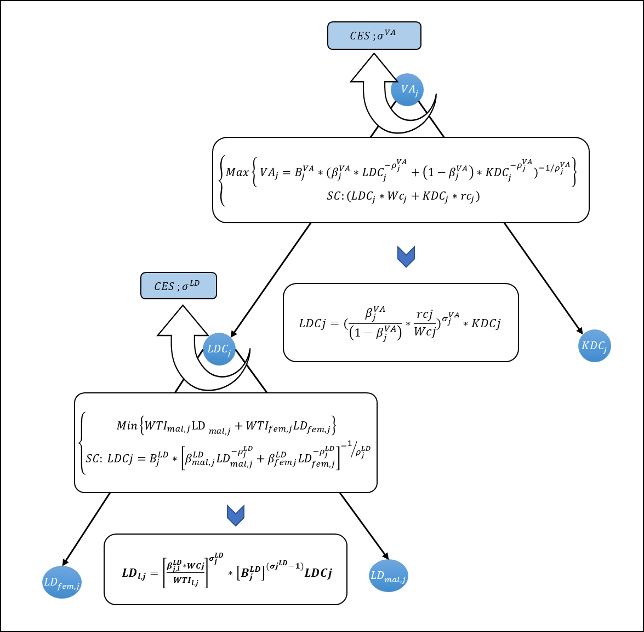
Introduction : Contexte et problématique
Revue de la littérature
méthodologie et données
résultats et discussion
Conclusion
1. Modèle.
To achieve the objectives of this study, we made several adjustments to the basic PEP-1-1 model.
1
We begin by disaggregating the labor market into male and female components, which we consider imperfect substitutes in production. The substitution elasticities are activity-specific. The value added of the activity is modeled by a two-level constant elasticity of substitution (CES) function. At the first level, male labor (${ LD}_{mal,j}^{ }$) and female labor (${ LD}_{fem,j}^{ }$) are aggregated into a composite labor input (${ LDC}_{j}^{ }$).
Fig 1: The Nested Structure of Value Added

Slide 8
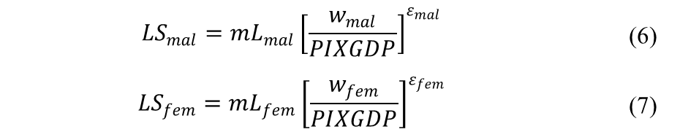
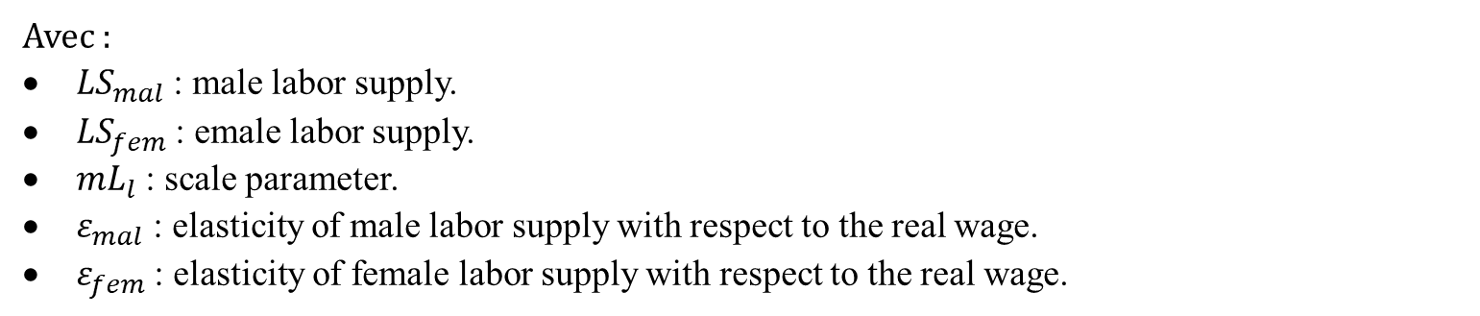
Introduction : Contexte et problématique
Revue de la littérature
méthodologie et données
résultats et discussion
Conclusion
1. Modèle.
2
To achieve the initial objective, we endogenize the supply of male and female labor. We assume that this supply depends on real wages:
$${LS}_{mal}={mL}_{mal}{\left[\frac{w_{mal}}{PIXGDP}\right]}^{ε_{mal}}$$ | (6)
$${LS}_{fem}={mL}_{fem}{\left[\frac{w_{fem}}{PIXGDP}\right]}^{ε_{fem}}$$ | (7)
Avec :
${LS}_{mal}$: male labor supply.
${LS}_{fem}$: emale labor supply.
${mL}_{l}$: scale parameter.
$ε_{mal}$: elasticity of male labor supply with respect to the real wage.
$ε_{fem}$: elasticity of female labor supply with respect to the real wage.

Slide 9
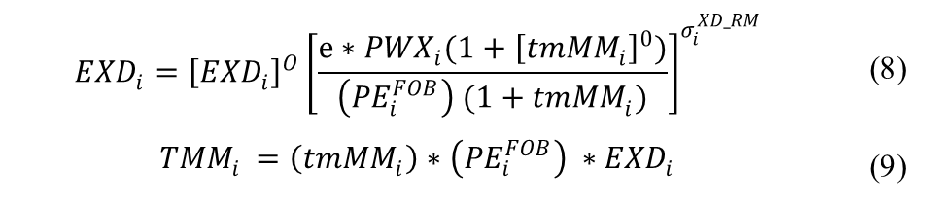
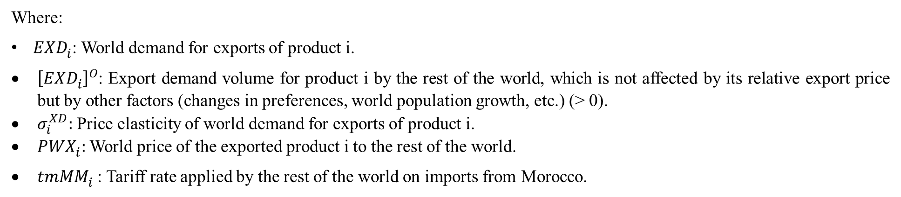
Introduction : Contexte et problématique
Revue de la littérature
méthodologie et données
résultats et discussion
Conclusion
1. Modèle.
3
To provide a reciprocal analysis of trade liberalization, we present the following two equations.
$${EXD}_{i}^{ }={\left[{EXD}_{i}^{ }\right]}^{O}{\left[\frac{{e∗PWX}_{i}^{ }(1+{\left[{tmMM}_{i}^{ }\right]}^{0})}{{\left({PE}_{i}^{FOB}\right)}^{ }(1+{tmMM}_{i}^{ })}\right]}^{σ_{i}^{XD_RM}}$$ | (8)
$${TMM}_{i}^{ }=\left({tmMM}_{i}^{ }\right)∗{\left({PE}_{i}^{FOB}\right)}^{ }∗{EXD}_{i}^{ }$$ | (9)
Where:
${EXD}_{i}^{ }$: World demand for exports of product i.
${\left[{EXD}_{i}^{ }\right]}^{O}$: Export demand volume for product i by the rest of the world, which is not affected by its relative export price but by other factors (changes in preferences, world population growth, etc.) (> 0).
$σ_{i}^{XD}:$ Price elasticity of world demand for exports of product i.
${PWX}_{i}^{ }:$ World price of the exported product i to the rest of the world.
${tmMM}_{i}^{ }$: Tariff rate applied by the rest of the world on imports from Morocco.

Slide 10
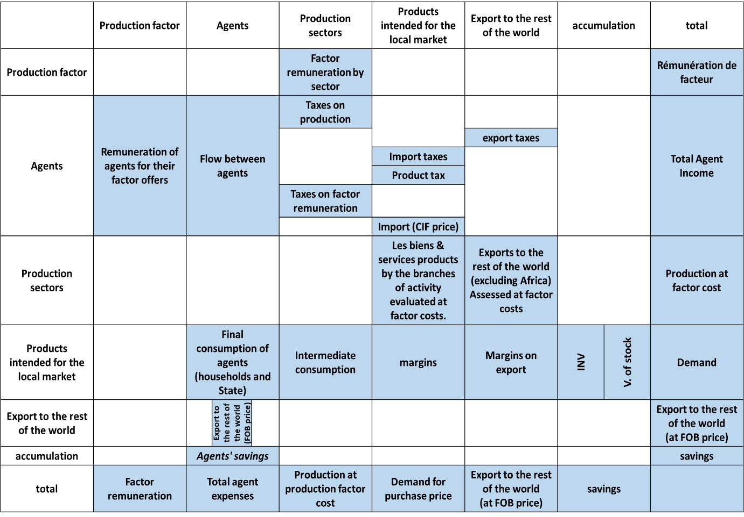
Introduction : Contexte et problématique
Revue de la littérature
méthodologie et données
résultats et discussion
Conclusion
2. Analyse des données.
Figure 2: Structure of the different accounts of the SAM (Social Accounting Matrix)
Source: Authors

Slide 11

Introduction : Contexte et problématique
Revue de la littérature
méthodologie et données
résultats et discussion
Conclusion
Our matrix is composed of data from 𝑀𝐶𝑆𝑧𝑙𝑒𝑐𝑎𝑓; the present model requires the following additional data :
2.1. The additional variables
The volumes of male labor (${{LD}_{ }}_{mal,j}^{ }$) and female labor (${{LD}_{ }}_{fem,j}^{ }$) by sector;
$$\left\{\begin{aligned}{{LD}_{ }}_{mal,j}^{ } \\ {{LD}_{ }}_{fem,j}^{ }\end{aligned}\right.$$
The wages of men and women ($W_{mal}$ et${ W}_{fem}$) :
$\left\{\begin{aligned}W_{mal}=1,3∗W_{fem} \\ W_{fem}=1\end{aligned}\right.$
The labor supply volume in each market (${{LS}_{ }}_{mal}^{ }$et ${{LS}_{ }}_{fem}^{ }$) :
$$\left\{\begin{aligned}{LS}_{mal}^{0}=\sum_{j}{{LD}_{mal,j}^{0}} \\ {LS}_{fem}^{0}=\sum_{j}{{LS}_{fem,j}^{0}}\end{aligned}\right.$$

Slide 12
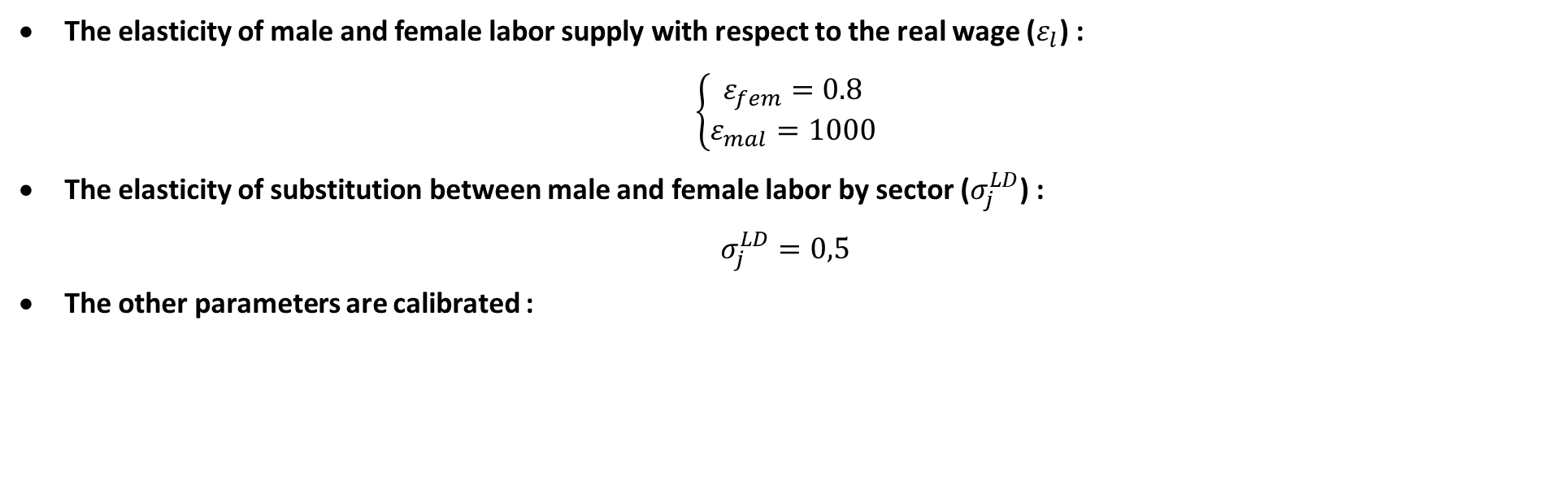
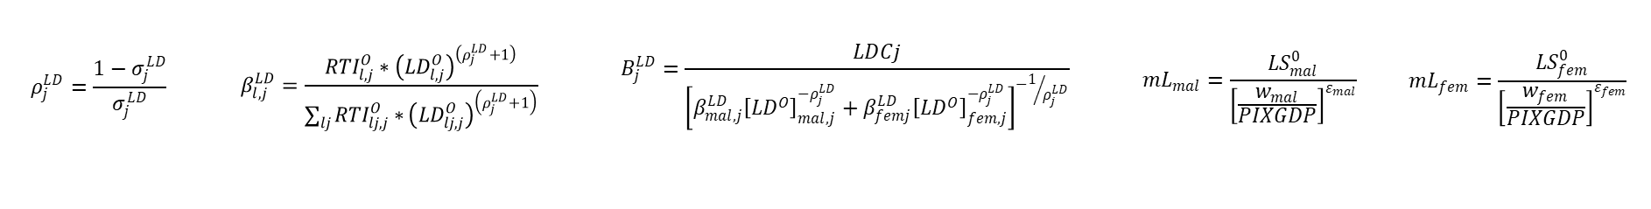
Introduction : Contexte et problématique
Revue de la littérature
méthodologie et données
résultats et discussion
Conclusion
2.2. Les paramètres additionnels
The elasticity of male and female labor supply with respect to the real wage ($ε_{l}$) :
$$\left\{\begin{aligned}ε_{fem}=0.8 \\ ε_{mal}=1000\end{aligned}\right.$$
The elasticity of substitution between male and female labor by sector ($σ_{j}^{LD}$) :
$$σ_{j}^{LD}=0,5$$
The other parameters are calibrated :
$$ρ_{j}^{LD}=\frac{1−σ_{j}^{LD}}{σ_{j}^{LD}}$$ | $$β_{l,j}^{LD}=\frac{{RTI}_{l,j}^{O}∗{\left({LD}_{l,j}^{O}\right)}^{\left(ρ_{j}^{LD}+1\right)}}{\sum_{lj}{{RTI}_{lj,j}^{O}∗}{\left({LD}_{lj,j}^{O}\right)}^{\left(ρ_{j}^{LD}+1\right)}}$$ | $$B_{j}^{LD}=\frac{LDCj}{{\left[β_{mal,j}^{LD}{\left[{LD}^{O}\right]}_{mal,j}^{−ρ_{j}^{LD}}+β_{femj}^{LD}{\left[{LD}^{O}\right]}_{fem,j}^{−ρ_{j}^{LD}}\right]}^{−1/{ρ_{j}^{LD}}}}$$ | $${mL}_{mal}=\frac{{LS}_{mal}^{0}}{{\left[\frac{w_{mal}}{PIXGDP}\right]}^{ε_{mal}}}$$ | $${mL}_{fem}=\frac{{LS}_{fem}^{0}}{{\left[\frac{w_{fem}}{PIXGDP}\right]}^{ε_{fem}}}$$

Slide 13
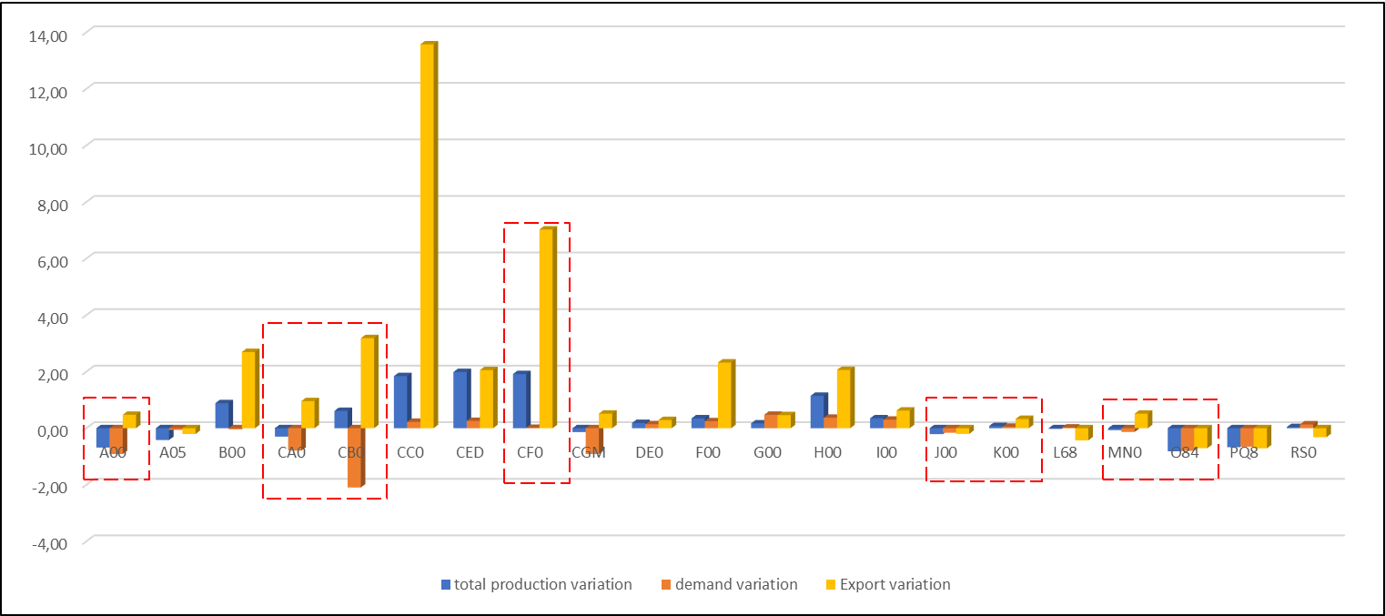
Introduction : Contexte et problématique
Revue de la littérature
méthodologie et données
résultats et discussion
Conclusion
1. Analysis of full liberalization of international trade.
Table 2: Simulation results for selected variables (% of base year)
 | Export variation in % | Import variation in % | Male labor demand variation | Female labor demand variation | Capital factor variation | Capital intensity | Total production variation | Demand variation | Import variation | Export variation
A00 | 0,47 | 5,29 | -0,61 | -0,58 | -0,69 | 1094,47 | -0,68 | -0,91 | 5,29 | 0,47
A05 | -0,21 | 1,03 | -0,39 | -0,36 | -0,50 | 69,73 | -0,42 | -0,06 | 1,03 | -0,21
B00 | 2,69 | 2,02 | 0,95 | 0,98 | 0,84 | 197,86 | 0,89 | -0,04 | 2,02 | 2,69
CA0 | 0,96 | 9,73 | -0,23 | -0,20 | -0,32 | 425,68 | -0,30 | -0,79 | 9,73 | 0,96
CB0 | 3,18 | 7,09 | 0,66 | 0,69 | 0,58 | 235,02 | 0,61 | -2,10 | 7,09 | 3,18
CC0 | 13,57 | 1,20 | 1,91 | 1,94 | 1,81 | 319,84 | 1,84 | 0,22 | 1,20 | 13,57
CED | 2,06 | 0,59 | 2,06 | 2,09 | 1,96 | 464,11 | 1,99 | 0,26 | 0,59 | 2,06
CF0 | 7,03 | 1,52 | 1,97 | 2,00 | 1,88 | 231,73 | 1,91 | 0,01 | 1,52 | 7,03
CGM | 0,52 | 1,37 | -0,08 | -0,05 | -0,17 | 248,06 | -0,14 | -0,91 | 1,37 | 0,52
DE0 | 0,29 | 2,08 | 0,25 | 0,28 | 0,15 | 296,88 | 0,18 | 0,14 | 2,08 | 0,29
F00 | 2,32 | -0,08 | 0,39 | 0,42 | 0,28 | 99,39 | 0,35 | 0,24 | -0,08 | 2,32
G00 | 0,46 | 23,22 | 0,24 | 0,27 | 0,13 | 280,85 | 0,17 | 0,48 | 23,22 | 0,46
H00 | 2,06 | 0,99 | 1,20 | 1,23 | 1,09 | 175,33 | 1,14 | 0,37 | 0,99 | 2,06
I00 | 0,62 | 1,52 | 0,42 | 0,45 | 0,32 | 331,62 | 0,35 | 0,30 | 1,52 | 0,62
J00 | -0,20 | 1,65 | -0,15 | -0,12 | -0,24 | 222,71 | -0,21 | -0,16 | 1,65 | -0,20
K00 | 0,33 | 1,96 | 0,13 | 0,16 | 0,04 | 201,73 | 0,08 | 0,05 | 1,96 | 0,33
L68 | -0,43 | 1,99 | 0,08 | 0,11 | -0,02 | 5472,34 | -0,02 | 0,02 | 1,99 | -0,43
MN0 | 0,51 | 1,18 | -0,04 | -0,01 | -0,13 | 88,17 | -0,07 | -0,13 | 1,18 | 0,51
O84 | -0,71 | 0,89 | -0,82 | -0,79 | -0,91 | 26,31 | -0,82 | -0,80 | 0,89 | -0,71
PQ8 | -0,71 | 1,15 | -0,68 | -0,65 | -0,76 | 15,57 | -0,67 | -0,65 | 1,15 | -0,71
RS0 | -0,32 | 1,75 | 0,08 | 0,11 | -0,01 | 141,15 | 0,04 | 0,13 | 1,75 | -0,32
Figure 3: Allocation of the Nested Structure of Production by Sector (% Base Year).
Source: authors, by GAMS
$$Source: Authors, via GAMS$$

Slide 14
Introduction : Contexte et problématique
Revue de la littérature
méthodologie et données
résultats et discussion
Conclusion
1. Analysis of full liberalization of international trade.
Figure 4: Simulation Results of Some Variables (% Base Year).
Source: authors, by GAMS
Notes:
Généralement au niveau d’offre d’emploi la situation est d’favorable pour les deux genres avec une baisse de l’offre d’emploi masculin (-0.34%) plus importent de l’emploi féminin (-0.047%) malgré la forte baisse de salaire réel féminin (-0.059%) par rapport au salaire masculin (-0.003%), est ça dû essentiellement à la forte élasticité d’offre d’emploi masculin par rapport au salaire réel
En conclusion le gouvernement et recommande de concentre la libéralisation et le développement sur les secteurs initialement compétitif et intensif en travail féminin pour augmenter la part d’emploi féminisme dans l’économie marocaine.
Pour les autres secteurs, le gouvernement dispose de plusieurs instruments pour promouvoir l'emploi des femmes, parmi lesquels les plus répandus dans le monde : la promotion de l'égalité entre les genres, qui a démontré son efficacité dans plusieurs pays développés et en développement, par sa favorisation remarquable de l’offre de travaille féminise. L'objectif de la sous-section suivante est d'analyser l'effet de cet instrument sur l'emploi des femmes et ses répercussions sur l'économie marocaine dans son ensemble

Slide 15
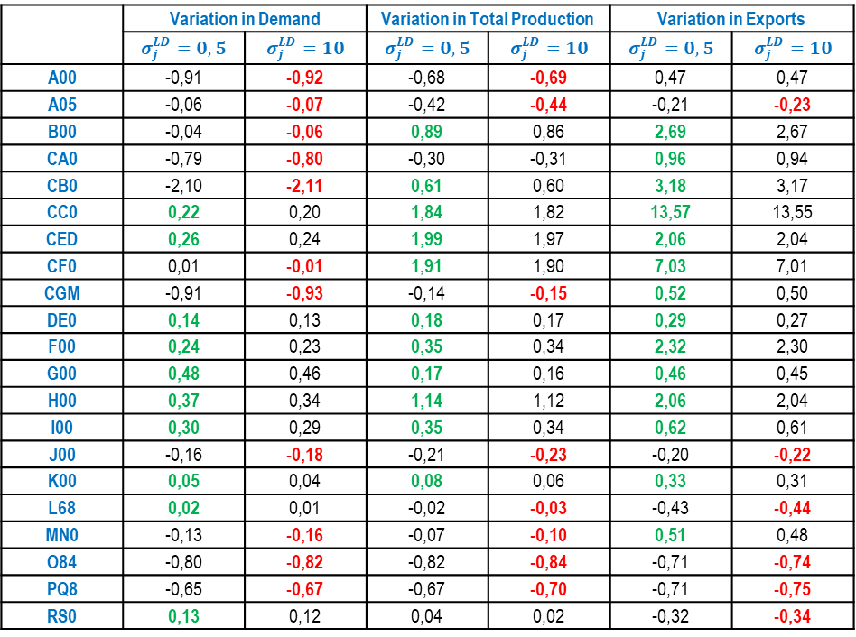

Introduction : Contexte et problématique
Revue de la littérature
méthodologie et données
résultats et discussion
Conclusion
2. Sensitivity analyses.
2.1. Results of the first simulation: Legal equality.
Fig 6: Impact of the variation in the elasticity of substitution on real wage.
Table 3 : Deterioration of the Moroccan economic situation (comparison between the initial situation and the case $σ_{j}^{LD}=10$).
 | Variation in Demand |  | Variation in Total Production |  | Variation in Exports
 | $$σ_{j}^{LD}=0,5$$ | $$σ_{j}^{LD}=10$$ | $$σ_{j}^{LD}=0,5$$ | $$σ_{j}^{LD}=10$$ | $$σ_{j}^{LD}=0,5$$ | $$σ_{j}^{LD}=10$$
A00 | -0,91 | -0,92 | -0,68 | -0,69 | 0,47 | 0,47
A05 | -0,06 | -0,07 | -0,42 | -0,44 | -0,21 | -0,23
B00 | -0,04 | -0,06 | 0,89 | 0,86 | 2,69 | 2,67
CA0 | -0,79 | -0,80 | -0,30 | -0,31 | 0,96 | 0,94
CB0 | -2,10 | -2,11 | 0,61 | 0,60 | 3,18 | 3,17
CC0 | 0,22 | 0,20 | 1,84 | 1,82 | 13,57 | 13,55
CED | 0,26 | 0,24 | 1,99 | 1,97 | 2,06 | 2,04
CF0 | 0,01 | -0,01 | 1,91 | 1,90 | 7,03 | 7,01
CGM | -0,91 | -0,93 | -0,14 | -0,15 | 0,52 | 0,50
DE0 | 0,14 | 0,13 | 0,18 | 0,17 | 0,29 | 0,27
F00 | 0,24 | 0,23 | 0,35 | 0,34 | 2,32 | 2,30
G00 | 0,48 | 0,46 | 0,17 | 0,16 | 0,46 | 0,45
H00 | 0,37 | 0,34 | 1,14 | 1,12 | 2,06 | 2,04
I00 | 0,30 | 0,29 | 0,35 | 0,34 | 0,62 | 0,61
J00 | -0,16 | -0,18 | -0,21 | -0,23 | -0,20 | -0,22
K00 | 0,05 | 0,04 | 0,08 | 0,06 | 0,33 | 0,31
L68 | 0,02 | 0,01 | -0,02 | -0,03 | -0,43 | -0,44
MN0 | -0,13 | -0,16 | -0,07 | -0,10 | 0,51 | 0,48
O84 | -0,80 | -0,82 | -0,82 | -0,84 | -0,71 | -0,74
PQ8 | -0,65 | -0,67 | -0,67 | -0,70 | -0,71 | -0,75
RS0 | 0,13 | 0,12 | 0,04 | 0,02 | -0,32 | -0,34
$$Source: Authors, via GAMS$$
Female labor demand
Real wage gap between male and female reference groups.
Source: authors, by GAMS
Notes:
Cette sous-section vise à analyser l'effet de l'égalité des sexes sur les résultats de la simulation. Trois analyses de sensibilité ont été menées :
•Égalité juridique : autrement dit Égalité de traitement entre les deux sexes (numériquement ce traduit par l’augmentation de l’élasticité de substitution entre le travail masculin et le travail féminin dans différents secteurs de production).
« les résultats montre que , plus les élasticités sectorielles de substitution du travail masculin au travail féminin sont élevées, cela entraîne une détérioration de la situation économique marocain (avec une production totale, une demande intérieure et des exportations moins importantes par rapport à la simulation initiale) »

Slide 16
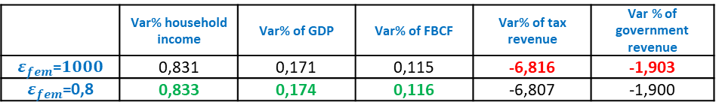
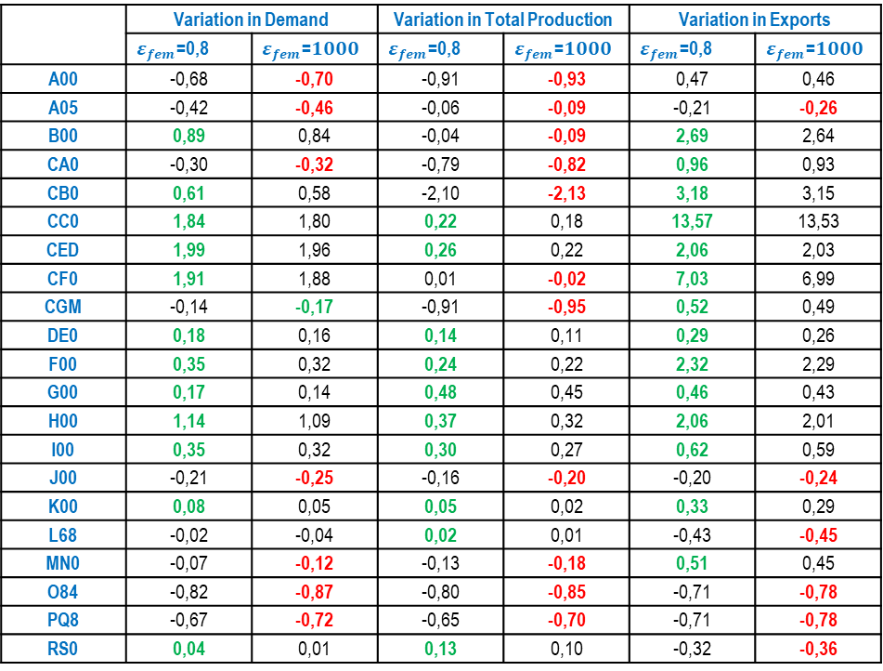
Introduction : Contexte et problématique
Revue de la littérature
méthodologie et données
résultats et discussion
Conclusion
2. Sensitivity analyses.
Table 4: Deterioration of the Moroccan economic situation (comparison between the initial situation and the case$ε_{fem}$=$1000$).
2.1. Results of the second simulation: Legal equality.
 | Variation in Demand |  | Variation in Total Production |  | Variation in Exports
 | $ε_{fem}$=0,8 | $ε_{fem}$=$1000$ | $ε_{fem}$=0,8 | $ε_{fem}$=$1000$ | $ε_{fem}$=0,8 | $ε_{fem}$=$1000$
A00 | -0,68 | -0,70 | -0,91 | -0,93 | 0,47 | 0,46
A05 | -0,42 | -0,46 | -0,06 | -0,09 | -0,21 | -0,26
B00 | 0,89 | 0,84 | -0,04 | -0,09 | 2,69 | 2,64
CA0 | -0,30 | -0,32 | -0,79 | -0,82 | 0,96 | 0,93
CB0 | 0,61 | 0,58 | -2,10 | -2,13 | 3,18 | 3,15
CC0 | 1,84 | 1,80 | 0,22 | 0,18 | 13,57 | 13,53
CED | 1,99 | 1,96 | 0,26 | 0,22 | 2,06 | 2,03
CF0 | 1,91 | 1,88 | 0,01 | -0,02 | 7,03 | 6,99
CGM | -0,14 | -0,17 | -0,91 | -0,95 | 0,52 | 0,49
DE0 | 0,18 | 0,16 | 0,14 | 0,11 | 0,29 | 0,26
F00 | 0,35 | 0,32 | 0,24 | 0,22 | 2,32 | 2,29
G00 | 0,17 | 0,14 | 0,48 | 0,45 | 0,46 | 0,43
H00 | 1,14 | 1,09 | 0,37 | 0,32 | 2,06 | 2,01
I00 | 0,35 | 0,32 | 0,30 | 0,27 | 0,62 | 0,59
J00 | -0,21 | -0,25 | -0,16 | -0,20 | -0,20 | -0,24
K00 | 0,08 | 0,05 | 0,05 | 0,02 | 0,33 | 0,29
L68 | -0,02 | -0,04 | 0,02 | 0,01 | -0,43 | -0,45
MN0 | -0,07 | -0,12 | -0,13 | -0,18 | 0,51 | 0,45
O84 | -0,82 | -0,87 | -0,80 | -0,85 | -0,71 | -0,78
PQ8 | -0,67 | -0,72 | -0,65 | -0,70 | -0,71 | -0,78
RS0 | 0,04 | 0,01 | 0,13 | 0,10 | -0,32 | -0,36
Fig 7 : Impact of the variation in the elasticity of female labor supply relative to real wages on the real wage gap.
Source : auteurs, par GAMS
Table 5: Deterioration of the situation of some Moroccan macroeconomic indicators (comparison between the initial situation and the case${ ε}_{fem}$=$1000$).
 | Var% household income | Var% of GDP | Var% of FBCF | Var% of tax revenue | Var % of government revenue
$ε_{fem}$=$1000$ | 0,831 | 0,171 | 0,115 | -6,816 | -1,903
$ε_{fem}$=0,8 | 0,833 | 0,174 | 0,116 | -6,807 | -1,900
Source: authors, by GAMS

Slide 17
Introduction : Contexte et problématique
Revue de la littérature
méthodologie et données
résultats et discussion
Conclusion
2. Sensitivity analyses.
2.1. The impact of wage equalization between the two genders on the demand for female labor.
Figure 8: The impact of equalizing wages between the two genders on the demand for female labor.
Source: authors, by GAMS

Slide 18
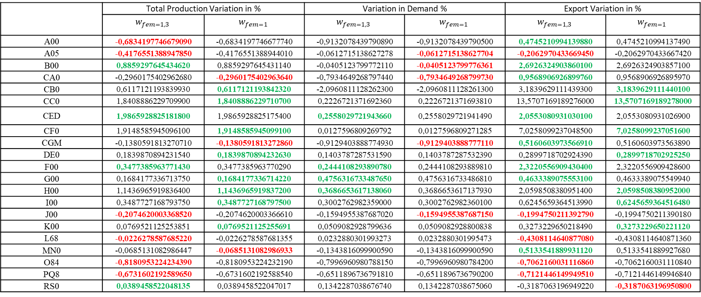
Introduction : Contexte et problématique
Revue de la littérature
méthodologie et données
résultats et discussion
Conclusion
2. Sensitivity analyses.
2.1. The impact of wage equalization between the two genders on the demand for female labor.
Table 6: The impact of wage equalization between the two genders on the Moroccan economy (comparison between the initial situation and the case $W_{fem}$=$1,3$).
 | Total Production Variation in % |  | Variation in Demand % |  | Export Variation in %
 | $$w_{fem=1,3}$$ | $$w_{fem=1}$$ | $$w_{fem=1,3}$$ | $$w_{fem=1}$$ | $$w_{fem=1,3}$$ | $$w_{fem=1}$$
A00 | -0,6834197746679090 | -0,6834197746677740 | -0,9132078439790890 | -0,9132078439790500 | 0,4745210994139880 | 0,4745210994137490
A05 | -0,4176551388947850 | -0,4176551388944010 | -0,0612715138627278 | -0,0612715138627704 | -0,2062970433669450 | -0,2062970433667420
B00 | 0,8859297645434620 | 0,8859297645431140 | -0,0405123799772110 | -0,0405123799776361 | 2,6926324903860100 | 2,6926324903857100
CA0 | -0,2960175402962680 | -0,2960175402963640 | -0,7934649268797440 | -0,7934649268799730 | 0,9568906926899760 | 0,9568906926895970
CB0 | 0,6117121193839930 | 0,6117121193842320 | -2,0960811128262300 | -2,0960811128261300 | 3,1839629111439300 | 3,1839629111440100
CC0 | 1,8408886229709900 | 1,8408886229710700 | 0,2226721371692360 | 0,2226721371693810 | 13,5707169189276000 | 13,5707169189278000
CED | 1,9865928825181800 | 1,9865928825175400 | 0,2558029721943660 | 0,2558029721941490 | 2,0553080931030100 | 2,0553080931026900
CF0 | 1,9148585945096100 | 1,9148585945099100 | 0,0127596809269792 | 0,0127596809271285 | 7,0258099237048500 | 7,0258099237051600
CGM | -0,1380591813270710 | -0,1380591813272860 | -0,9129403888774930 | -0,9129403888777110 | 0,5160603973566910 | 0,5160603973563890
DE0 | 0,1839870894231540 | 0,1839870894232630 | 0,1403787287531590 | 0,1403787287532390 | 0,2899718702924390 | 0,2899718702925250
F00 | 0,3477385963771430 | 0,3477385963770290 | 0,2444108293890780 | 0,2444108293889810 | 2,3220556909430400 | 2,3220556909428600
G00 | 0,1684177336713750 | 0,1684177336714220 | 0,4756316733487650 | 0,4756316733486810 | 0,4633389075553100 | 0,4633389075549940
H00 | 1,1436965919836400 | 1,1436965919837200 | 0,3686653617138060 | 0,3686653617137930 | 2,0598508380951400 | 2,0598508380952000
I00 | 0,3487727168793750 | 0,3487727168797500 | 0,3002762982359000 | 0,3002762982360100 | 0,6245659364513990 | 0,6245659364516480
J00 | -0,2074620003368520 | -0,2074620003366610 | -0,1594955387687020 | -0,1594955387687150 | -0,1994750211392790 | -0,1994750211390180
K00 | 0,0769521125253851 | 0,0769521125255691 | 0,0509082928799636 | 0,0509082928800838 | 0,3273229650218490 | 0,3273229650221120
L68 | -0,0226278587685220 | -0,0226278587681355 | 0,0232880301993273 | 0,0232880301995473 | -0,4308114640877080 | -0,4308114640871360
MN0 | -0,0685131082986447 | -0,0685131082986933 | -0,1343816099900590 | -0,1343816099900590 | 0,5133541889931120 | 0,5133541889927680
O84 | -0,8180953224234390 | -0,8180953224232190 | -0,7996960980788150 | -0,7996960980784200 | -0,7062160031116860 | -0,7062160031110840
PQ8 | -0,6731602192589650 | -0,6731602192588540 | -0,6511896736791810 | -0,6511896736790200 | -0,7121446149949510 | -0,7121446149946840
RS0 | 0,0389458522048135 | 0,0389458522047017 | 0,1342287038676740 | 0,1342287038675060 | -0,3187063196949220 | -0,3187063196950800

Slide 19
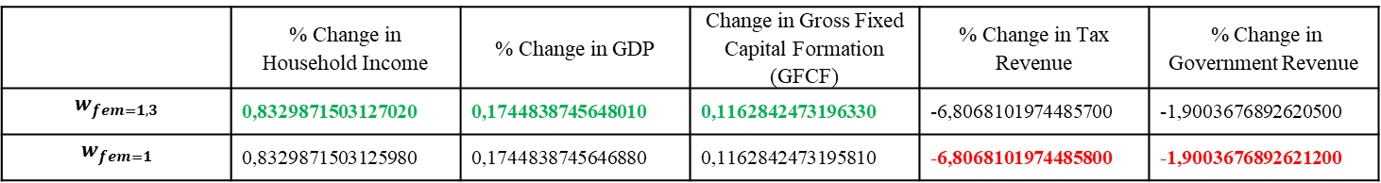
Introduction : Contexte et problématique
Revue de la littérature
méthodologie et données
résultats et discussion
Conclusion
2. Sensitivity analyses.
2.1. The impact of wage equalization between the two genders on the demand for female labor.
Table 7: The situation of some Moroccan macroeconomic indicators (comparison between the initial situation and the case$W_{fem}$=$1,3$).
 | % Change in Household Income | % Change in GDP | Change in Gross Fixed Capital Formation (GFCF) | % Change in Tax Revenue | % Change in Government Revenue
$$w_{fem=1,3}$$ | 0,8329871503127020 | 0,1744838745648010 | 0,1162842473196330 | -6,8068101974485700 | -1,9003676892620500
$$w_{fem=1}$$ | 0,8329871503125980 | 0,1744838745646880 | 0,1162842473195810 | -6,8068101974485800 | -1,9003676892621200
$$Source: Authors, via GAMS$$

Slide 20
Introduction : Contexte et problématique
Revue de la littérature
méthodologie et données
résultats et discussion
Conclusion
This study, applied to the Moroccan context through a gender-sensitive computable general equilibrium model, demonstrates that trade liberalization benefits women in competitive sectors with a high female labor intensity (textiles, finance, pharmaceuticals), while it adversely affects them in other sectors (agriculture, ICT, health, education).Although complementary policies—whether legal, financial, or social—facilitate an increase in female labor supply and a reduction in the gender wage gap, the macroeconomic effects remain limited, largely due to the lower productivity of female workers.Despite an overall rise in female labor supply and a significant reduction in wage disparities, the macroeconomic impact remains modest because of the relatively lower productivity of women.
Recommandations clés :
Improve educational outcomes for girls.
Promote gender diversity and inclusion in the workforce.
Provide training and professional development opportunities tailored specifically to women’s needs.
Encourage women’s participation in leadership and decision-making positions.Invest in technologies and infrastructures that facilitate women’s work.
Establish mentoring and sponsorship programs to support women’s career advancement.
Promote flexible working hours to accommodate women’s individual needs while ensuring operational continuity.

Slide 21
28th Annual Conference on Global Economic Analysis
"Accelerating Economic Transformation, Resilience, Diversification, and Job Creation"
Radisson Blu Hotel & Convention Centre
Kigali, Rwanda
The Impact of Liberalization on the Feminine Economy and the Incidence of Gender Equality on the Moroccan Economy: An Analysis Using a Gender-Sensitive CGE Model.
Yassine EL HAJOUI
https://orcid.org/0009-0000-4634-0500
Laboratory of Economic Analysis and Modelling (LEAM) Mohammed V University in Rabat, Morocco
yassine.elhajoui@um5r.ac.ma
Radouane RAOUF
https://orcid.org/0000-0003-0977-2093
Laboratory of Economic Analysis and Modelling (LEAM) Mohammed V University in Rabat, Morocco r.raouf@um5r.ac.ma
Adil EZ-ZETOUNI
https://orcid.org/0000-0003-3825-9651
Laboratory of Mathematics, Faculty of Sciences and Techniques Cadi Ayyad University, Marrakech, Morocco
a.ez-zetouni@hcp.ma
Nabil EL BAOUCHARI
https://orcid.org/0000-0001-6826-9899 Laboratory of Economic Analysis and Modelling (LEAM) Mohammed V University in Rabat, Morocco
nabil.elbaouchari@um5s.net.ma
Fatiha Agueny
PhD Student in Applied Economics, University Mohammed V in Rabat, Morocco
fatiagueny@gmail.com
27 June 2025

